Slide 1

Tu App en 90 min con IBM Cloud
Diego Martinez
Juan Carlos Meza
Armando Sanchez

Slide 2
Agenda
¿Qué es IBM Cloud?
Como crear una cuenta de IBM Cloud
Implementa tu primer App
Integración con IBM Watson
Crea tu Pipeline en Continuous Delivery
TalentLAND 2018

Slide 3

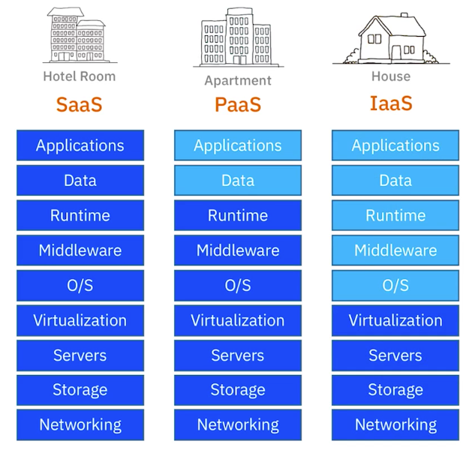
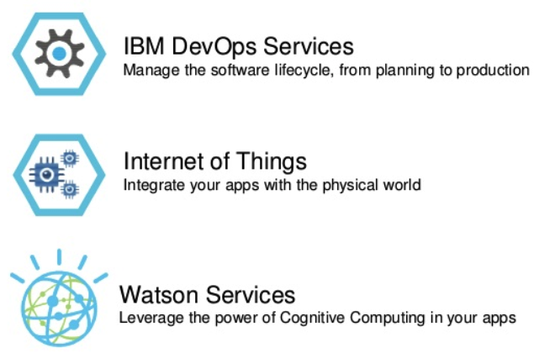
¿Qué es IBM Cloud?
Is an open-standards, cloud-based platform Paas and IaaS for building, running and managing applications.
TalentLAND 2018

Slide 4
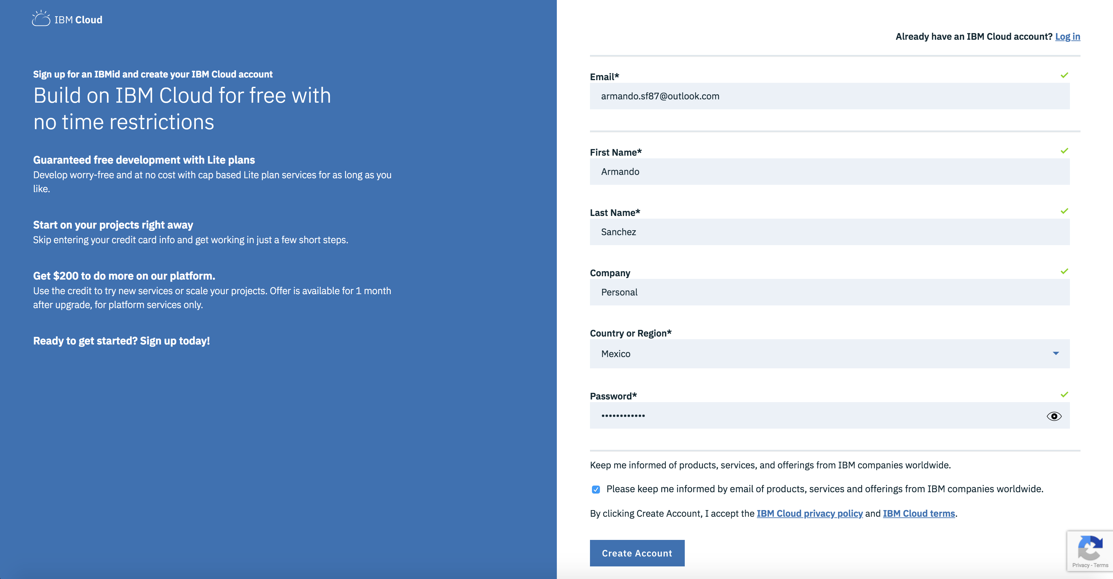
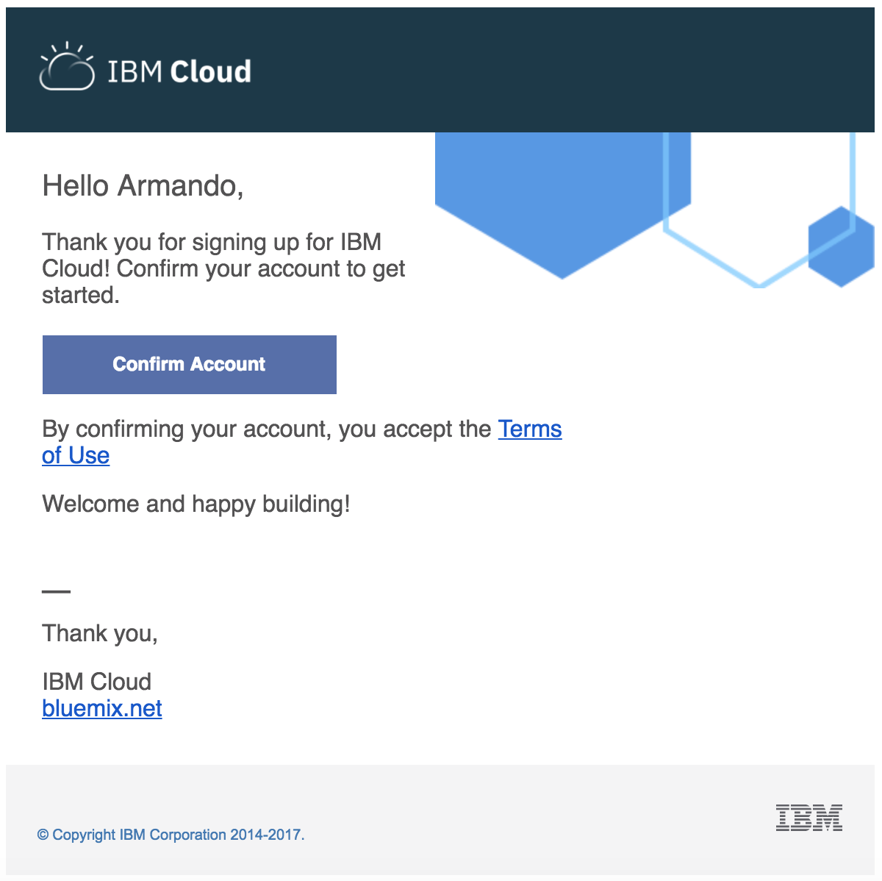
Crea tu IBMid en 3 pasos:
1.- Entra a https://console.bluemix.net/ y dar click en [Create free account]
2.- Llenar formulario y dar click en [Create Account]
3.- Checar tu correo para confirmar tu cuenta
TalentLAND 2018

Slide 5
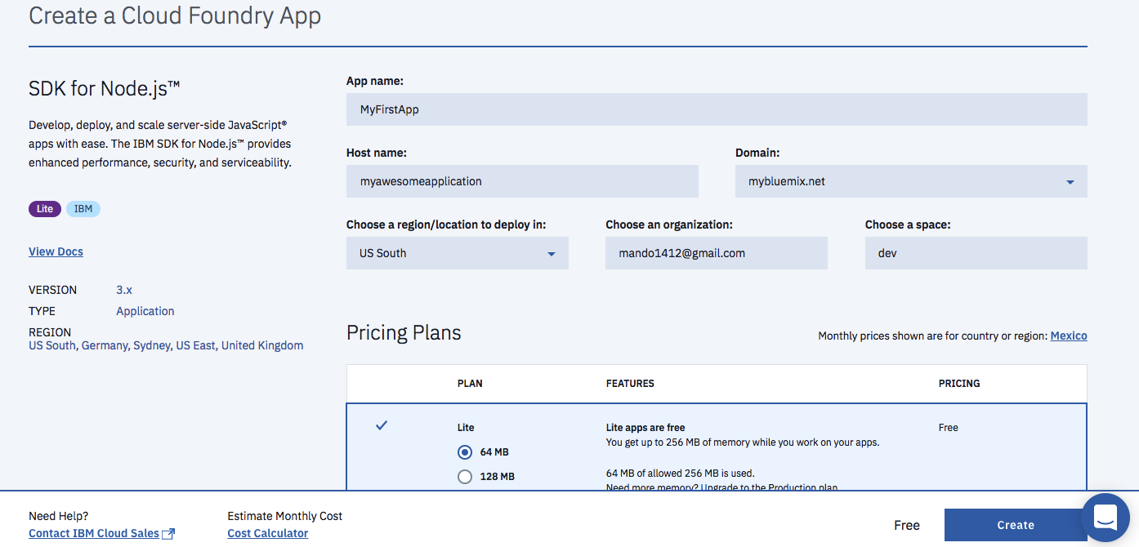
Crea tu primer app
1.-Click en [Create Resource]
2.- Seleccionar “Cloud Foundry Apps” en el panel de la izquierda
3.- Elegir el tipo de aplicación
4.- Llenar formulario con el nombre de tu app, el host-name y plan:
TalentLAND 2018

Slide 6
Install NodeJS: https://nodejs.org/en/
Install Cloud Foundry: https://github.com/cloudfoundry/cli#downloads
Clone Repo: https://github.com/mandostroke/simple-weather-watson.git
TalentLAND 2018

